Slide 1
«Организация наставничества в школе по форме «Ученик - воспитанник»
Проект «Разговор о важном с детьми дошкольного возраста».
Муниципальное бюджетное общеобразовательное учреждение средняя общеобразовательная школа № 15 имени Пяти Героев Советского Союза Руководитель проекта: Вторыгина А.А., Контактный телефон: +7 (4212) 56-60-94, 89098877895 Адрес: Хабаровский край, г. Хабаровск, ул. Серышева, 53, электронный адрес: vtorygina-a@mail.ru

Slide 2
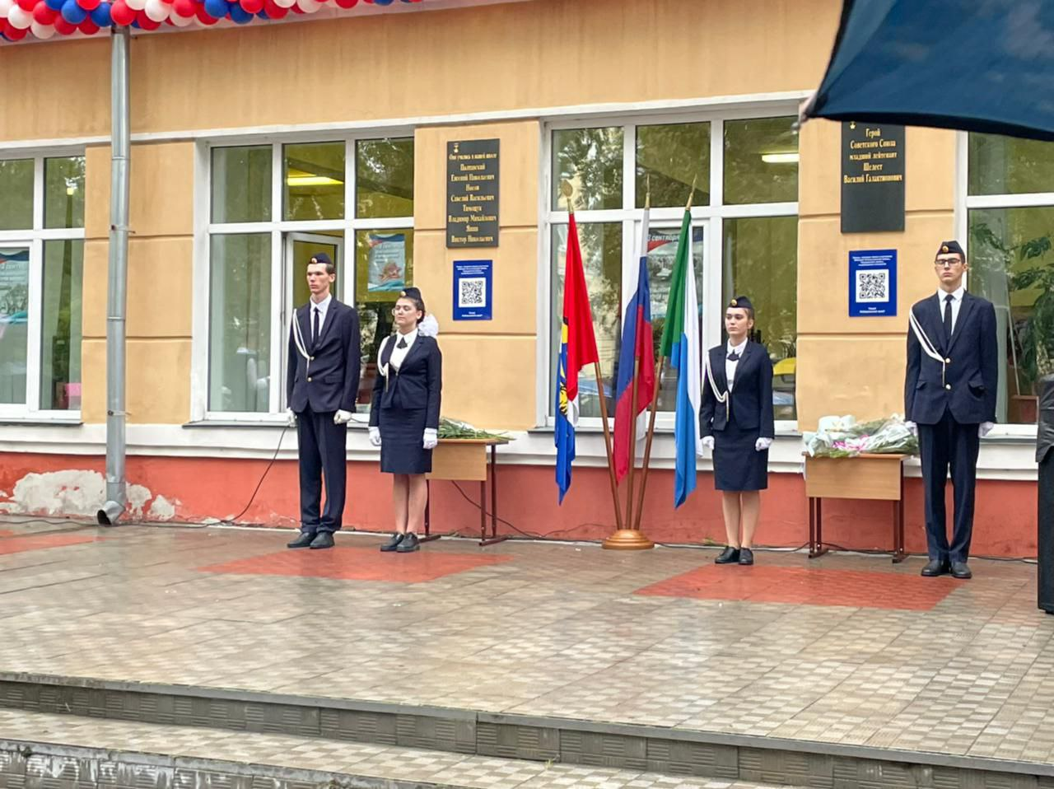
С нового учебного года во всех школах страны каждый понедельник начинается с занятия «Разговор о важном». Основные темы связаны с ключевыми аспектами жизни человека в современной России. Кроме «Разговора о важном» введена еженедельная церемония поднятия флага РФ и исполнения Гимна РФ.
Актуальность проекта: патриотическое воспитание дошкольников немаловажно в условиях современности. Это связано с установлением приоритетности материальных ценностей перед духовными в нашем обществе. Однако воспитание подрастающего поколения в рамках уважения и любви к Родине формирует нравственно здоровое, жизнеспособное население.
Notes:
С нового учебного года во всех школах страны каждый понедельник начинается с занятия «Разговор о важном». Основные темы связаны с ключевыми аспектами жизни человека в современной России. Кроме «Разговора о важном» введена еженедельная церемония поднятия флага РФ и исполнения Гимна РФ.
Актуальность проекта заключается в том что патриотическое воспитание дошкольников немаловажно в условиях современности. Это связано с установлением приоритетности материальных ценностей перед духовными в нашем обществе. Однако воспитание подрастающего поколения в рамках уважения и любви к Родине формирует нравственно здоровое, жизнеспособное население.

Slide 3
С 2021 года на базе МБОУ СОШ №15 имени Пяти Героев Советского Союза реализуется проект «Целевая модель наставничества»
Форма наставничества «Ученик-ученик», «Ученик-воспитанник»
Позиция «Равный – равному»
Социальный проект «Наставники самоуправления МБОУ СОШ №15»
Личный пример - не просто лучший метод убеждения, а единственный.
Программа «Наставничество»
Каникулярная деятельность Программа внеурочной деятельности «Школа наставничества».
Самоопределения и профессиональной ориентации

Slide 4
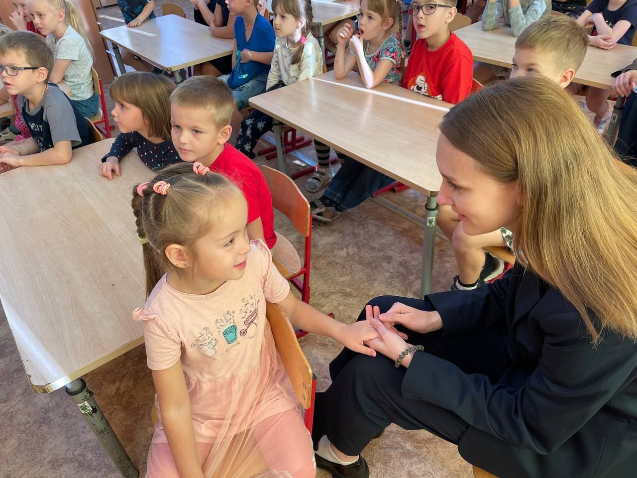
группа наставников школы №15 будет проводить совместные занятия «Разговор о важном с детьми дошкольного возраста» в МАДОУ Детский сад №57
ИДЕЯ ПРОЕКТА
Большие
Маленьким
Notes:
ИДЕЯ ПРОЕКТА
Проведение совместных занятий «Разговор о важном с детьми дошкольного возраста» под руководством наставников-старшеклассников для воспитанников детского сада №57.

Slide 5
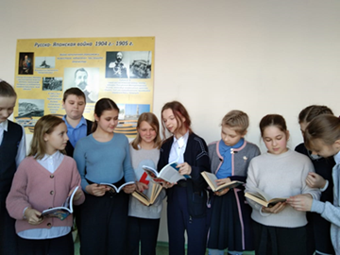
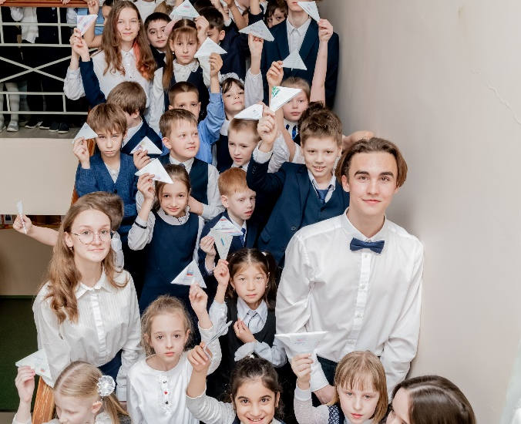
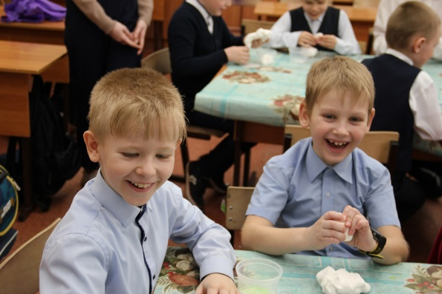
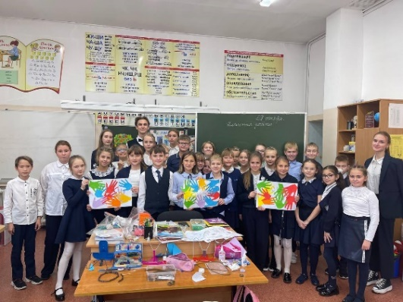
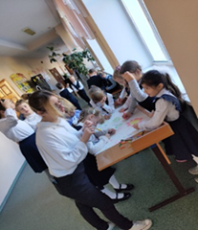
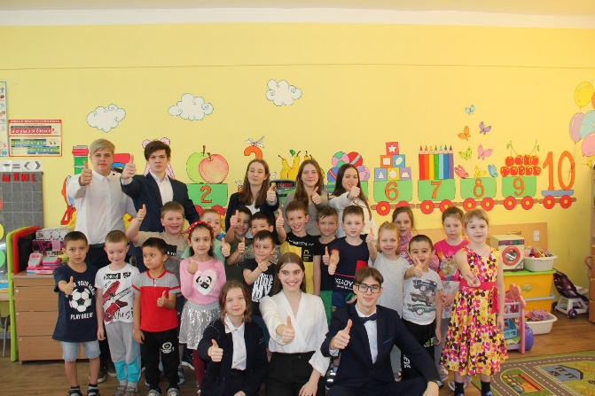
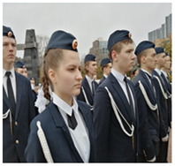
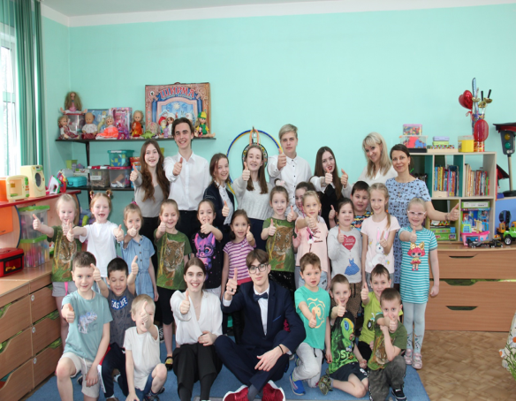
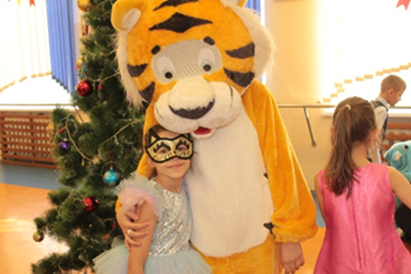
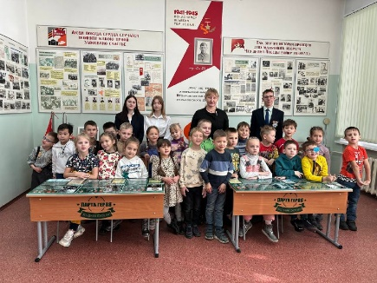
ЦЕЛЬ ПРОЕКТА
Разработка программы «Разговор о важном с детьми дошкольного возраста».
Notes:
ЦЕЛЬ ПРОЕКТА
воспитание любви к Отечеству, ответственного отношения к окружающей природе и людям, становление устойчивой связи поколений, а также разработка программы «Разговор о важном с детьми дошкольного возраста».

Slide 6
Гипотеза: Если проводить совместные занятия «Разговор о важном с детьми дошкольного возраста», то это сформирует преемственность между поколениями и будет способствовать формированию патриотического воспитания у дошкольников.
Notes:
Гипотеза: Если проводить совместные занятия «Разговор о важном» с детьми дошкольного возраста, то это сформирует преемственность между поколениями и будет способствовать формированию патриотического воспитания у дошкольников.

Slide 7
Целевая аудитория проекта «Разговор о важном с детьми дошкольного возраста»
Форма наставничества «Ученик - воспитанник»
Куратор педагог, воспитатель
4
Ученик-наставник
15
Воспитанник-наставляемый
40
Notes:
Целевая аудитория проекта «Разговор о важном с детьми дошкольного возраста»
Форма наставничества «Ученик - воспитанник»
15 учеников-наставников
40 детей-наставляемых
4 воспитатель /куратор

Slide 8
Мониторинг для родителей
Notes:
Мною было проведено социологическое исследование в школе и в детском саду, среди родителей на тему: «Разговор о важном с детьми дошкольного возраста»
Было проведено два опроса: один для родителей, второй для детей.
Из опроса родители МАДОУ № 57, я выяснила, что данная тема является актуальной и интересной.
На вопрос «Востребованы ли для Вас и вашего ребенка правовые, психологические, педагогические знания?», 88% родителей ответили, что «да», 12% ответили «нет».
На вопрос «Как важно формировать семейные ценности?» большинство (78%) ответили очень важно.

Slide 9
Мониторинг для детей-наставников
Notes:
По результатам опроса учащихся 4-11 классов МБОУ СОШ №15, было выяснено, что данная тема является тоже актуальной и интересной.
1)На вопрос «Хотели ли бы Вы принять участие в «Разговоре о важном» с детьми дошкольного возраста?» ответили положительно 88,8% ( почти 90 %)
2)На вопрос «Хотели бы вы стать наставником для детей дошкольного возраста?» ответили положительно 72%.
Исходя из исследований, можно сделать вывод, что детям интересно проводить мероприятия «Разговор о важном с детьми дошкольного возраста». Для этого необходимо разработать программу занятий «Разговор о важном с детьми дошкольного возраста» и реализовать на базе дошкольного образовательного учреждения.

Slide 10
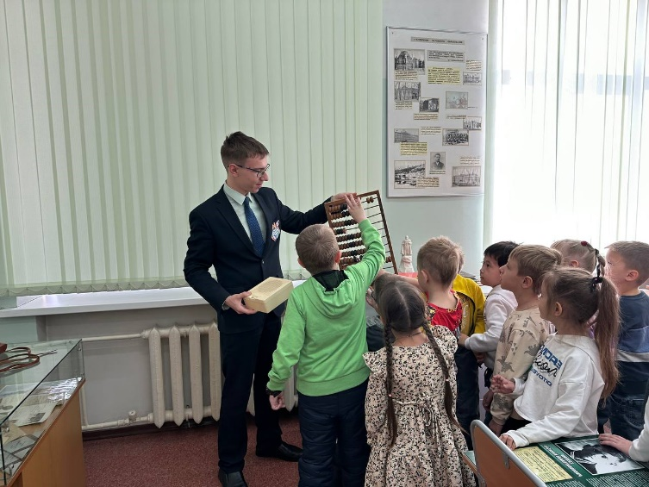
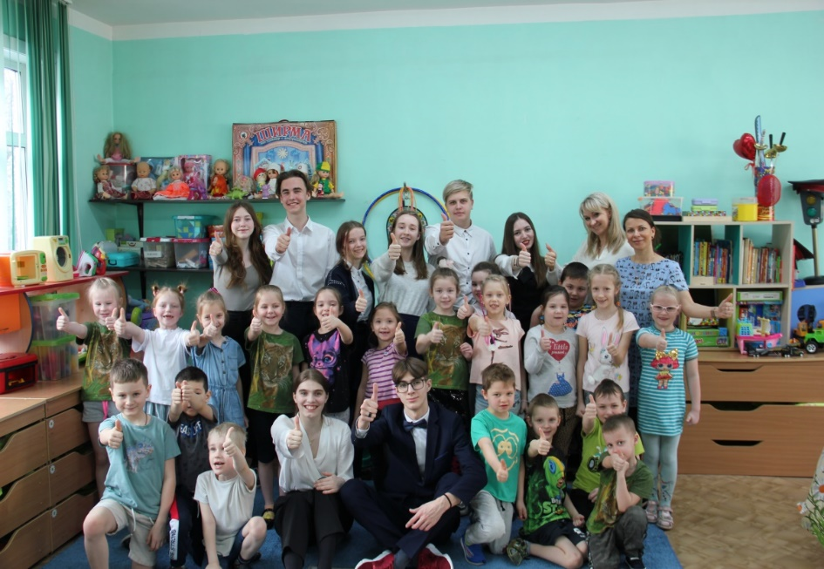
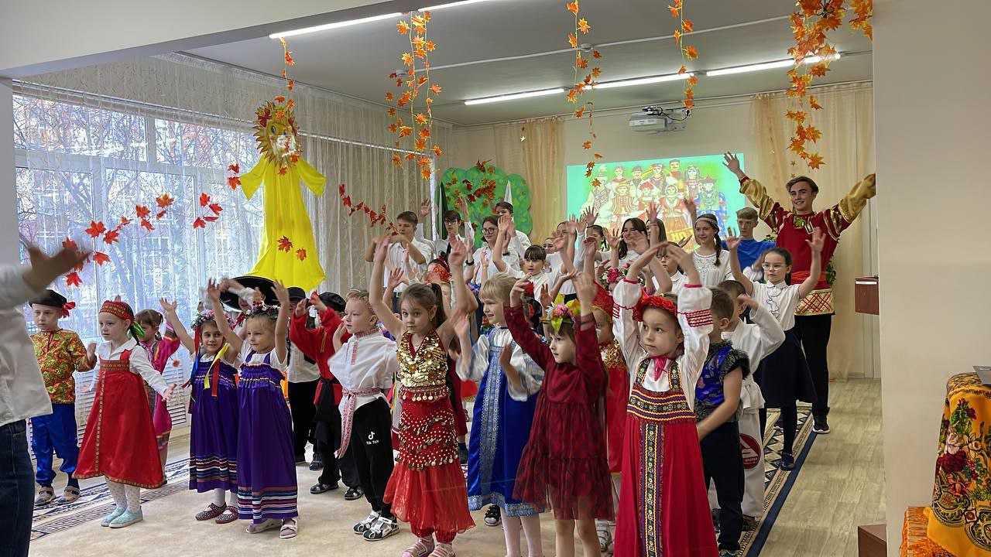
Этапы реализации проекта:
1) Организационный этап
2) Этап реализации
3) Заключительный этап
Notes:
Этапы реализации проекта
1) Организационный этап
2) Этап реализации
3) Заключительный этап

Slide 11
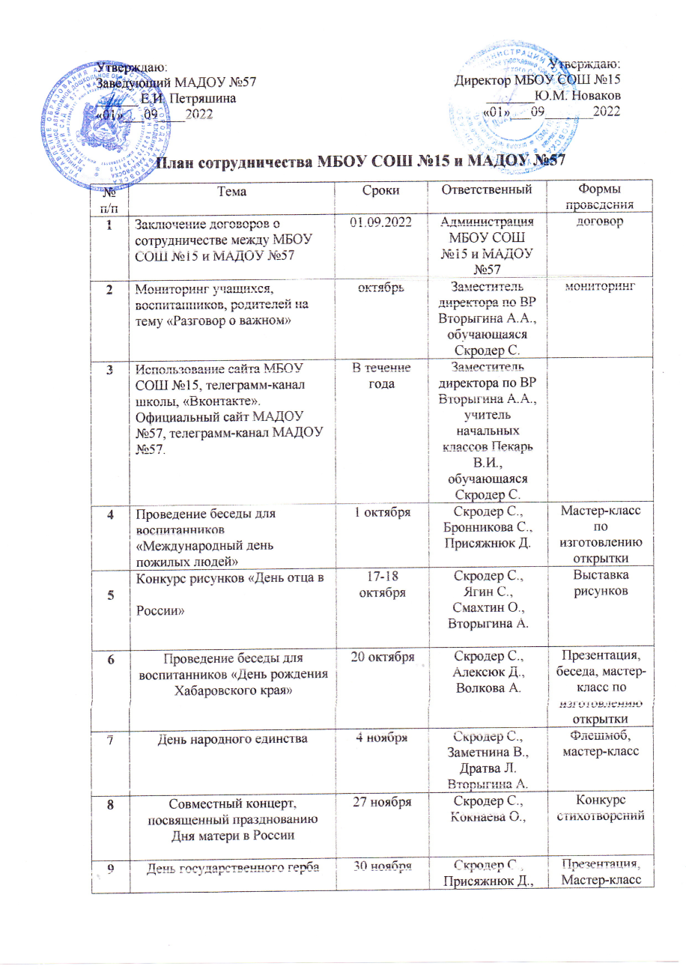
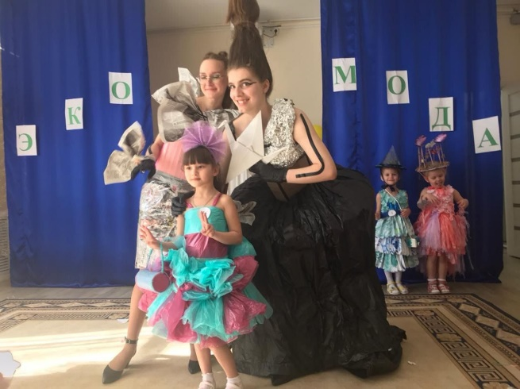
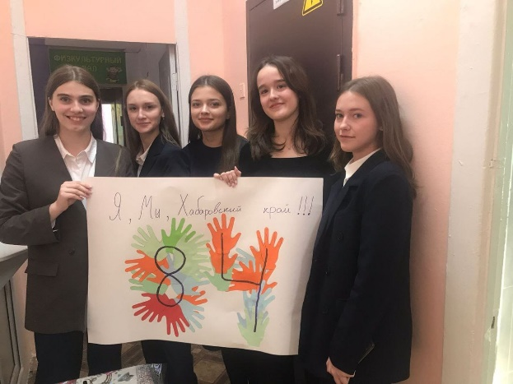
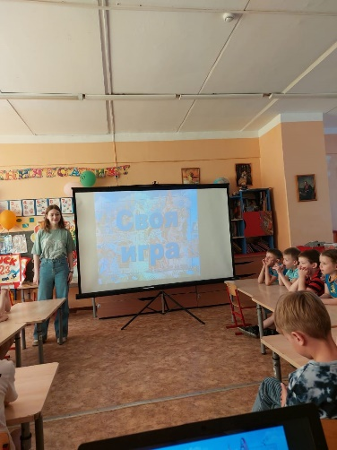
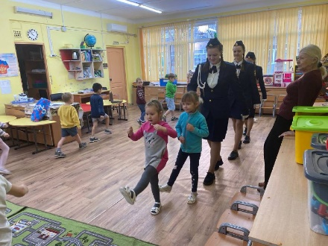
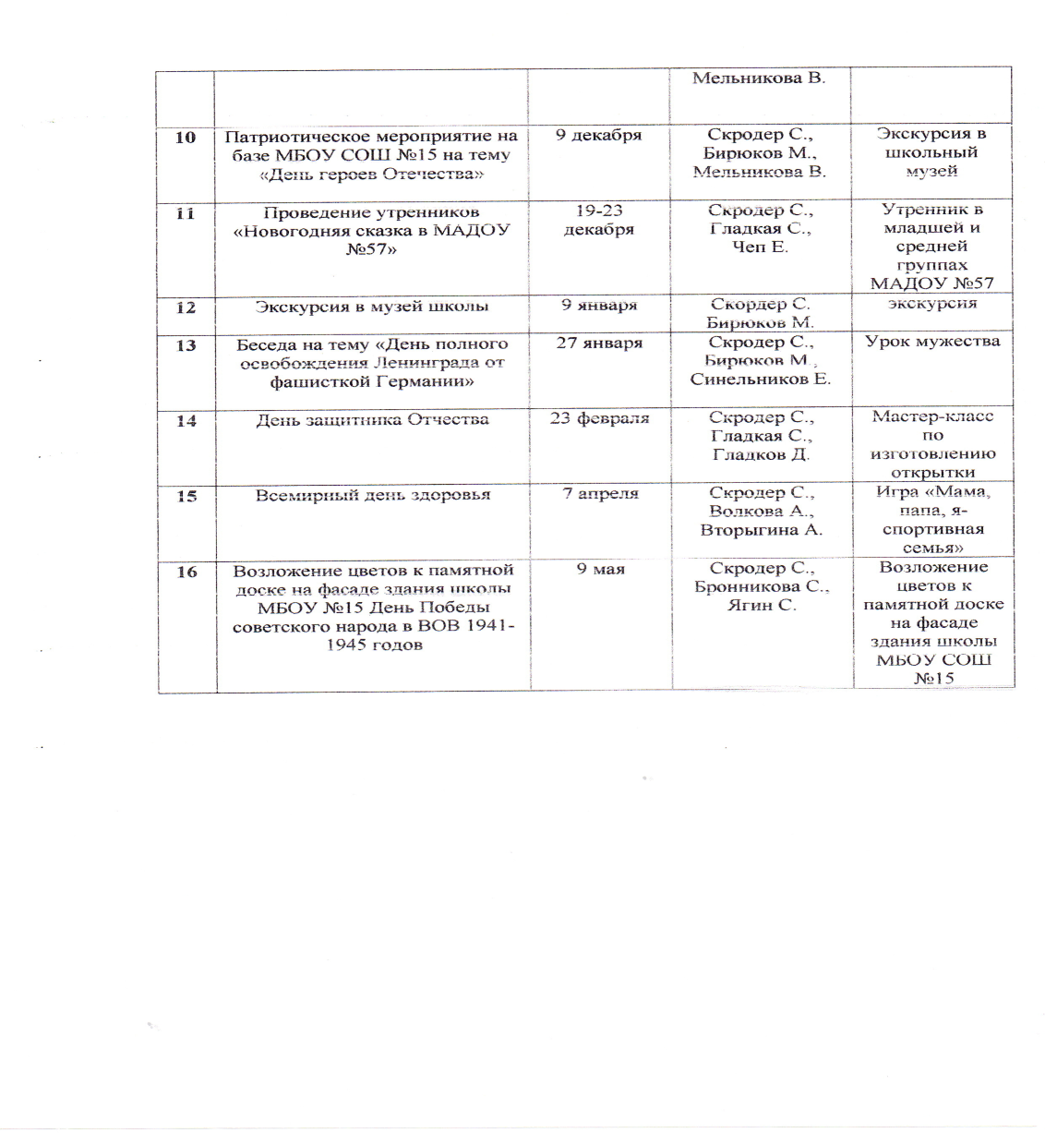
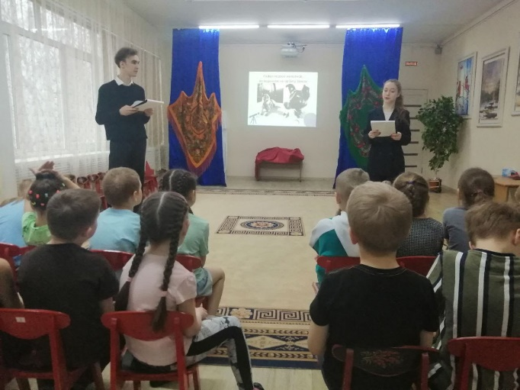
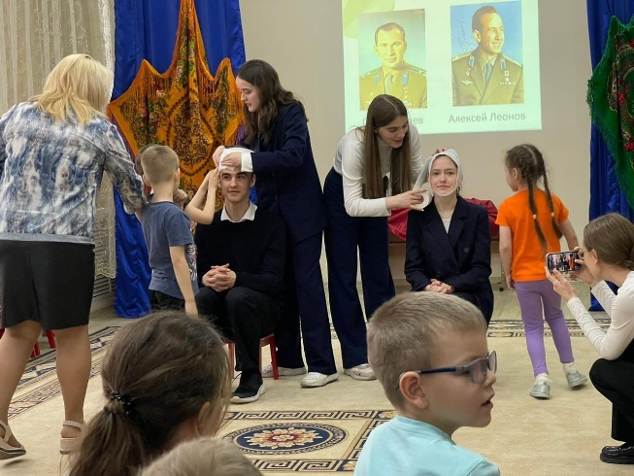
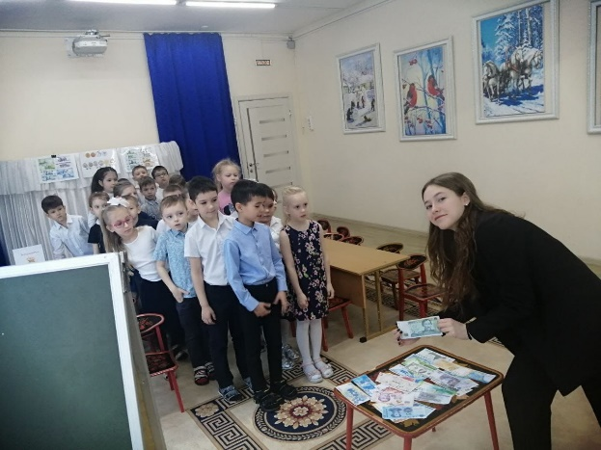
Продуктами проекта являются: программа «Разговор о важном с детьми дошкольного возраста» и методическое обеспечение программы (комплект занятий, мероприятий, социальные проекты).
Notes:
Продукт проекта - это программа цикла занятий «Разговор о важном с детьми дошкольного возраста», а также план работы МБОУ СОШ №15 и МАДОУ №57

Slide 12
Результат социальной практики
Качественный показатель | Разработана и реализована годовая программа «Разговор о важном с детьми дошкольного возраста». Разработан 14 сценариев мероприятий Было проведено 14 мероприятий
Количественный показатель | Более 500 человек приняли участие в реализации программы: 45 человек поучаствовали в опросе 150 детей школы приняли участие 8 воспитателей 25 наставников из старшеклассников (проект «Наставничество в самоуправлении») 1 зам. директора по ВР
Notes:
Качественный показатель
Разработана и реализована годовая программа «Разговор о важном с детьми дошкольного возраста».
Было проведено 14 мероприятий.
Количественный показатель
При реализации программы приняли участие:
120 детей школы
8 воспитателей
25 наставников-старшеклассников
1 зам. директора по ВР
45 человек поучаствовали в опросе

Slide 13
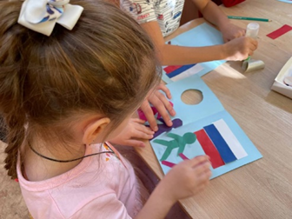
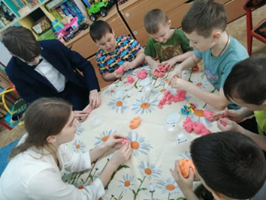
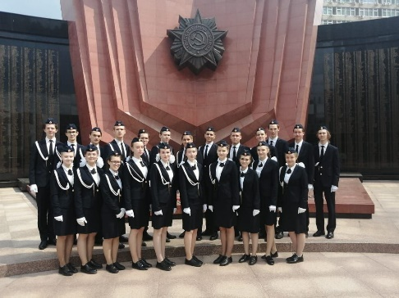
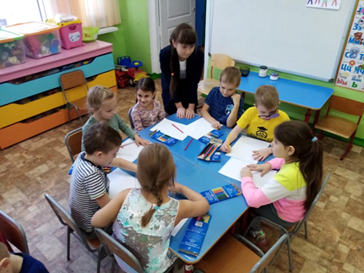
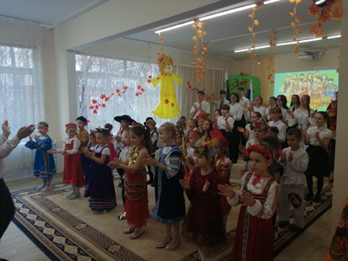
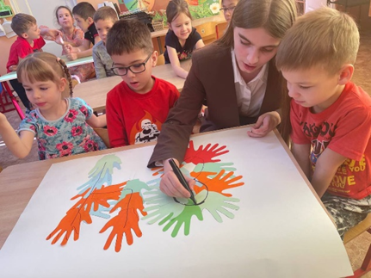
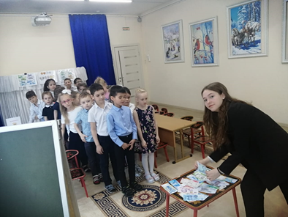
Проект «Разговор о важном с детьми дошкольного возраста»
Notes:
Гипотеза, выдвинутая в начале работы, было полностью подтверждена.
Проведение совместных занятий «Разговор о важном с детьми дошкольного возраста» формирует преемственность между поколениями и способствует формированию патриотического воспитания у дошкольников.
Представленный проект можно реализовать в каждом муниципальном учреждении города, края и региона. Так как данные мероприятия помогают воспитать в детях любовь к Отечеству, прививают ответственное отношение к окружающей природе и людям с самого раннего возраста, ведь именно в этот период важно заложить в ребенка правильные жизненные ориентиры.

Slide 14
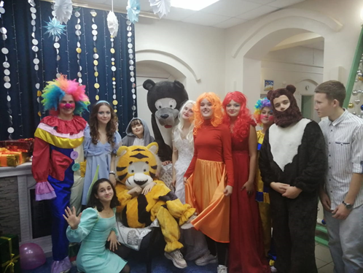
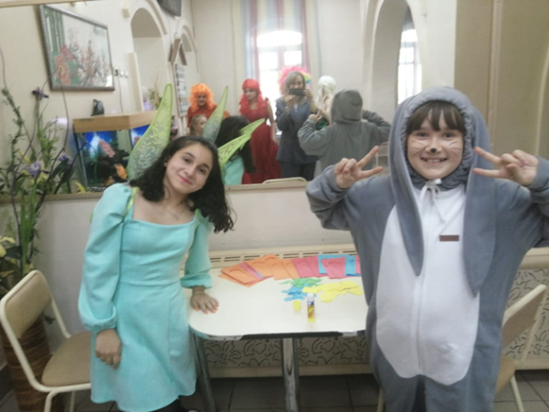
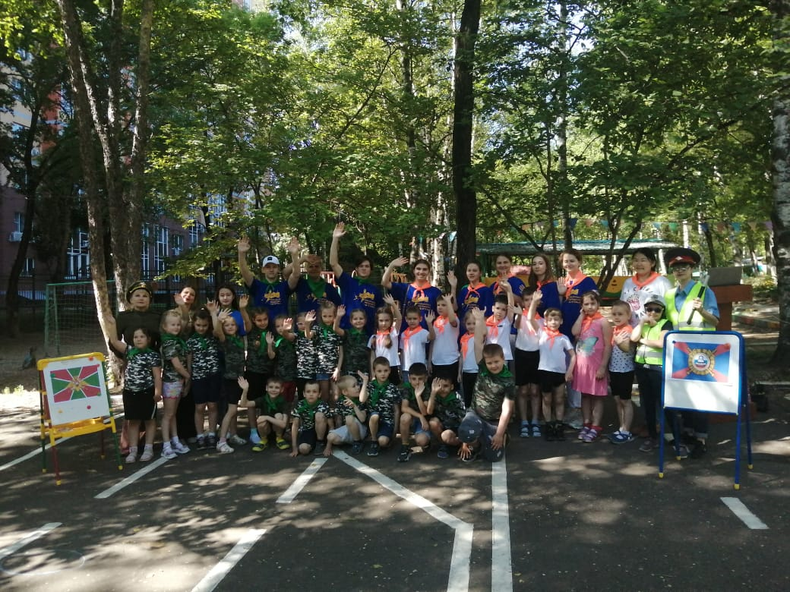
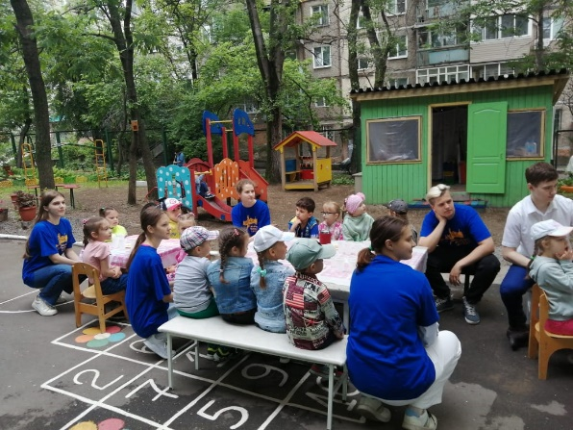
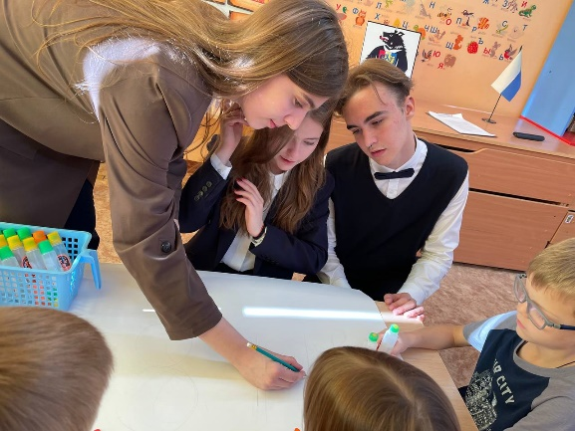
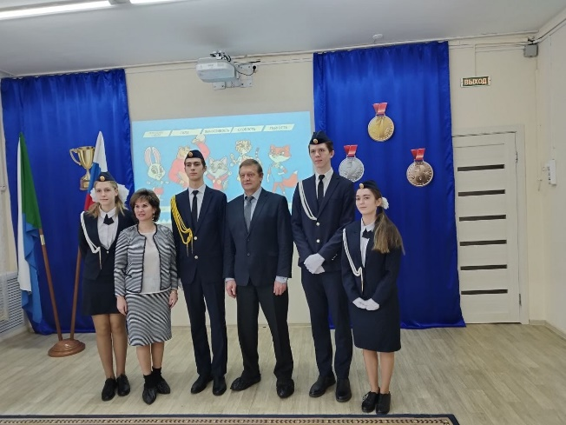
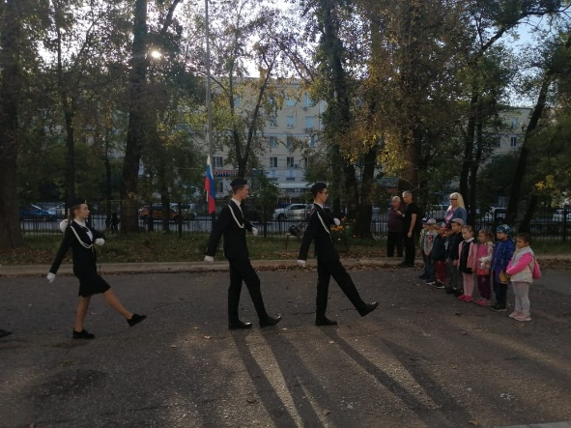
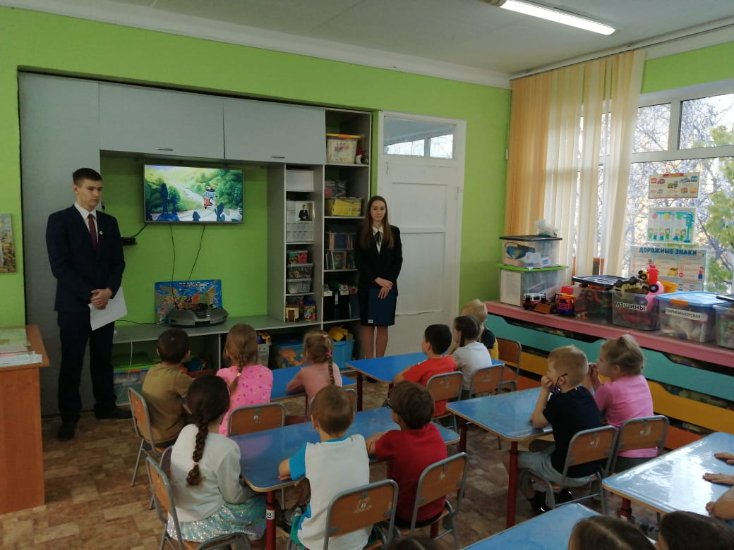
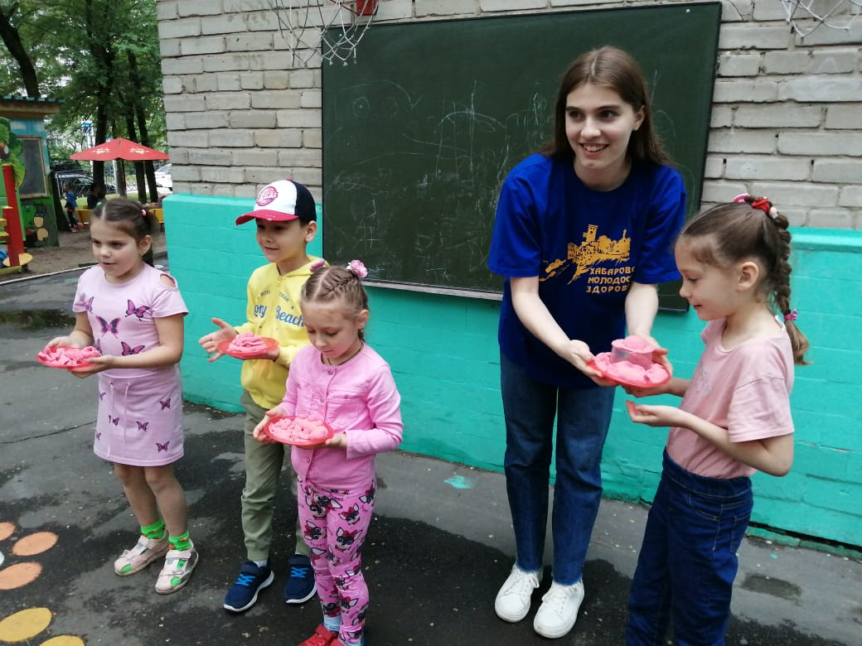
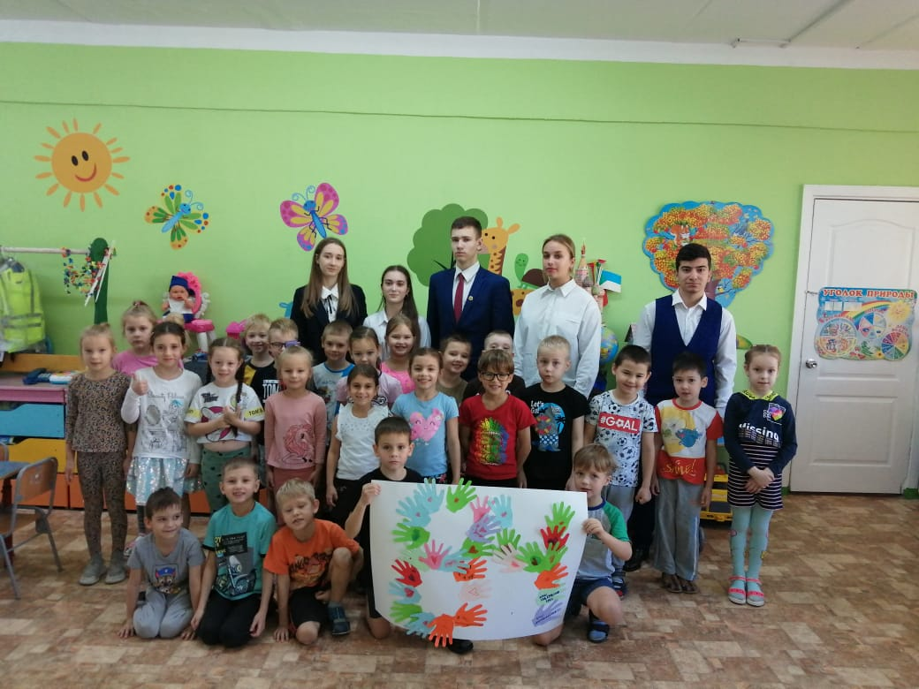
Проект «Разговор о важном с детьми дошкольного возраста»
Notes:
Также стоит отметить, насколько важно идти к своей мечте. С самого детства я хотела стать воспитателем детей дошкольного возраста, всё из-за безграничной любви к детям. Я считаю, что этот проект помогает не только детям-воспитанникам детских садов, но и детям-наставникам. Основная помощь заключается в развитии личных качеств, определении места в обществе. Благодаря проделанной работе я убедилась, что хочу стать воспитателем и получить высшее образование в нашем Тихоокеанском государственном университете. Именно этой профессии я готова и хочу посвятить свою жизнь, в надежде сделать этот мир лучше.

Slide 15
Сведения о представлении воспитательной практики: Опыт реализации практики представлен: -на городской конкурс «ХАБАРОВСК НАШ»; -на городской конкурс «Я- Гражданин России»; -на городском конкурсе воспитательных практик «Новые идеи воспитания» Ссылки на мероприятия: https://khb-s15.ippk.ru/ https://57.detsad.27.ru/ https://t.me/shkola15khv/397?single

